Slide 1


TNXH 2
Chủ đề 1: Gia đình
Ấn để đến trang sách
Bài 4
Giữ vệ sinh nhà ở
( Tiết 2)

Slide 2


Slide 3





Xử lí tình huống:
Trên đường đi học, Tuấn khoe với Nam:
- Tuần vừa rồi tớ và bố mẹ đã dọn dẹp ngôi nhà đấy.
Tuy có hơi mệt nhưng mà rất vui.
Nam bĩu môi đáp:
- Mệt thì cậu đừng làm. Ở nhà, tớ chả bao giờ phải làm việc,
có bố mẹ và chị gái tớ làm hết rồi.
Nếu là Tuấn, em sẽ nói gì tiếp theo với bạn Nam?

Slide 4


Slide 5


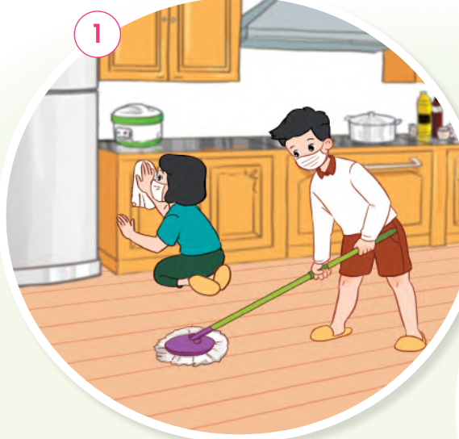
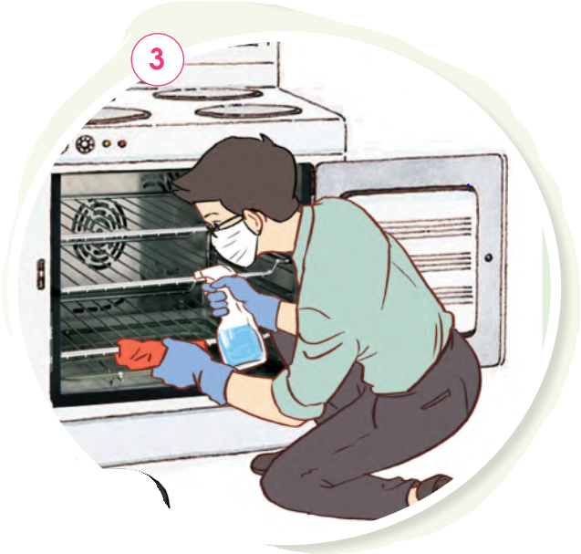
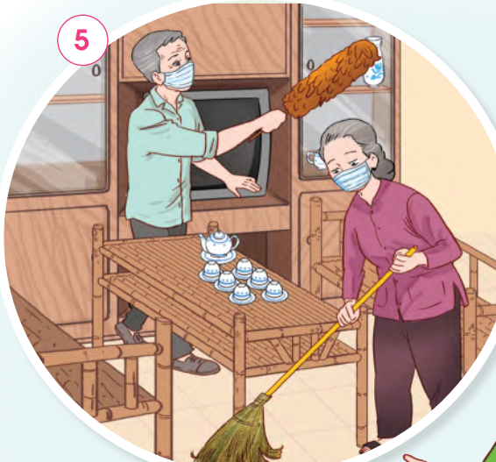
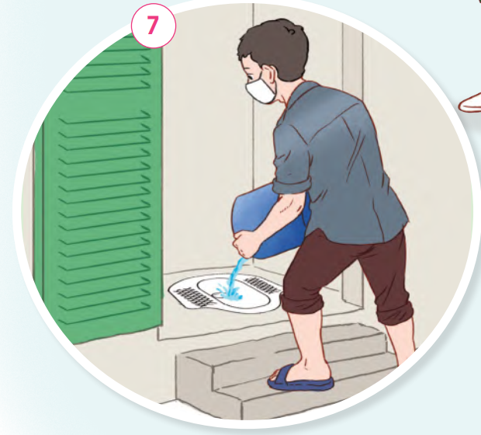
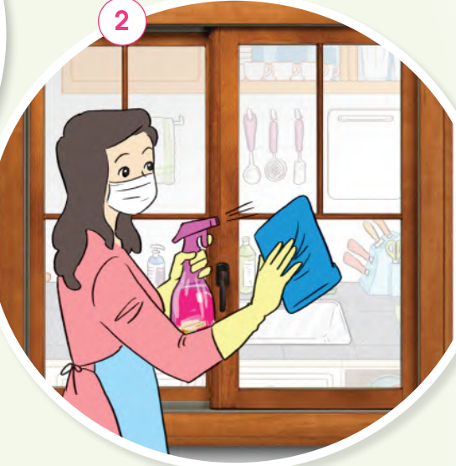
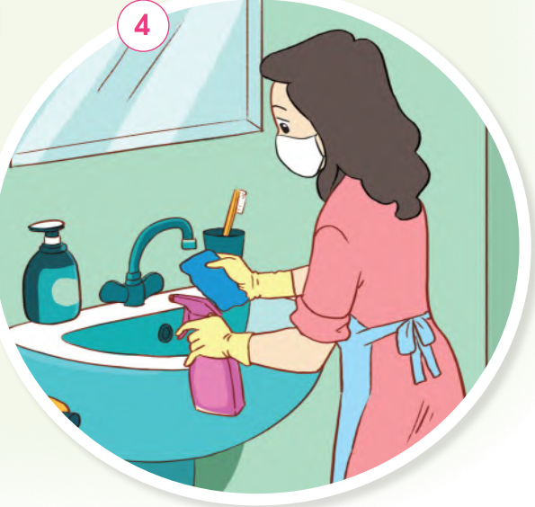
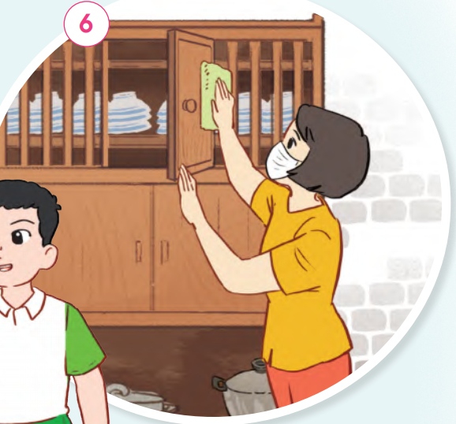
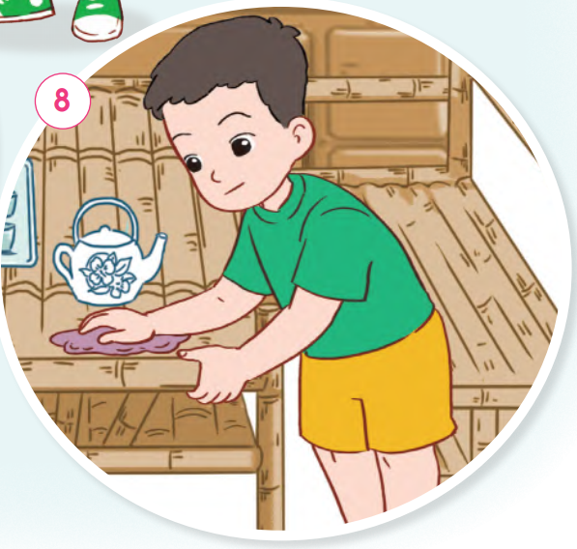
Hoạt động 3: Tìm hiểu việc làm để giữ sạch nhà ở
Quan sát các hình từ Hình 1 đến Hình 8 SGK trang 20, 21 và trả lời câu hỏi:
1
3
5
7
2
4
6
8

Slide 6
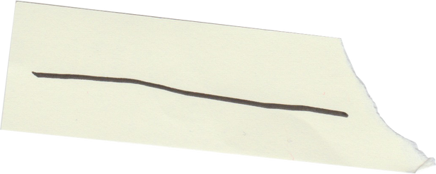


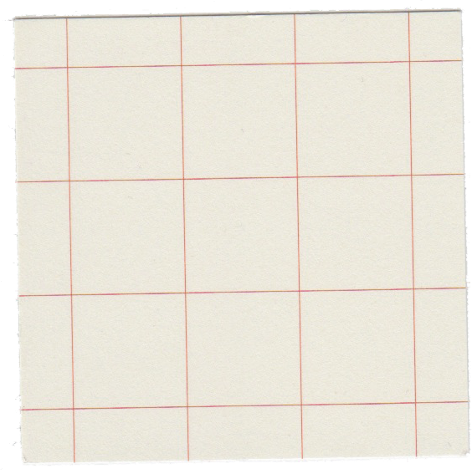


+ Các thành viên trong gia đình bạn Hà và bạn An đang làm gì?
+ Những việc làm đó có tác dụng gì?
Các thành viên trong gia đình bạn Hà và bạn An đang lau chùi, vệ sinh ngôi nhà của mình.
Việc làm đó giúp nhà ở sạch sẽ, thoáng mát, đảm bảo được sức khỏe các thành viên trong gia đình, đẩy lùi bệnh tật.

Slide 7


Slide 8



Nhóm 1, 3, 5: Thực hành quét nhà
HOẠT ĐỘNG NHÓM
Nhóm 2, 4, 6: Thực hành lau bàn

Slide 9


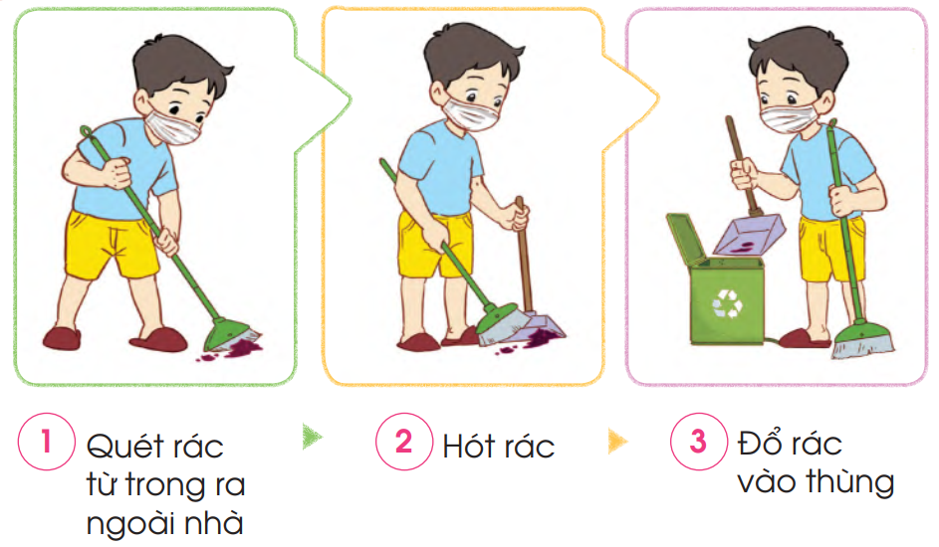

Quan sát Hình quét nhà SGK trang 22 và
trả lời câu hỏi: Em cần chuẩn bị đồ dùng gì
để quét nhà? Nêu các bước quét nhà?
Các bước quét nhà

Slide 10
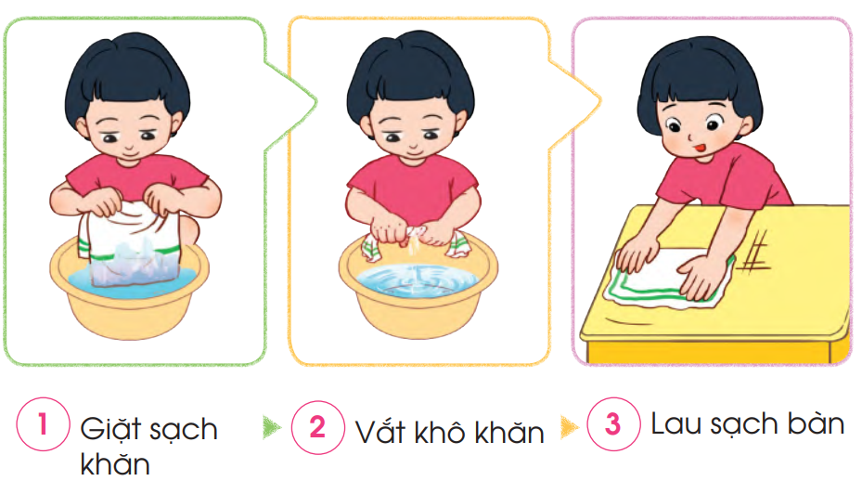
Quan sát Hình quét nhà SGK trang 22 và
trả lời câu hỏi: Em cần chuẩn bị đồ dùng gì
để quét nhà? Nêu các bước lau bàn?
Các bước lau bàn

Slide 11




Doraemon và chiếc bánh rán
Những con chuột đáng ghét đang tìm cách ăn vụng bán rán của chú mèo máy Doraemon. Các em hãy ngăn cản chúng bằng cách trả lời các câu hỏi nhé.

Slide 12



Hành động nào KHÔNG nên làm để giữ vệ sinh nhà cửa?
A. Để quần áo, đồ chơi, sách vở lộn xộn, tùy ý
B. Lau dọn bếp thường xuyên
C. Phát quang cây cỏ xung quanh khu vực ở
D. Thường xuyên quét dọn, lau chùi nhà cửa
Notes:
GV click vào khung đáp án để chọn đáp án đúng

Slide 13

Để lau bàn, em cần chuẩn bị những đồ dung nào trong các đồ dung dưới đây?
A. Khăn lau
B. Hót rác
C. Chậu đựng nước sạch
D. Chổi lau nhà
Notes:
GV click vào khung đáp án để chọn đáp án đúng

Slide 14

Để quét nhà, em cần chuẩn bị những đồ dung nào trong các đồ dung dưới đây?
A. Khẩu trang
B. Khăn lau
C. Chổi
D. Hót rác
Notes:
GV click vào khGV click vào khung đáp án để chọn đáp án đúng

Slide 15
Những việc làm nào dưới đây giúp em giữ vệ sinh nhà ở?
A. Lau kính
B. Quét nhà
D. Gấp quần áo gọn gàng
C. Vút đồ chơi khắp nhà
Notes:
GV click vào khung đáp án để chọn đáp án đúng

Slide 16

TỔNG KẾT
Nhà ở cần được giữ gìn sạch sẽ để đảm bảo sức khỏe và phòng tránh bệnh tật. Mỗi thành viên trong gia đình cần góp sức để giữ sạch nhà ở.

Slide 17





HƯỚNG DẪN VỀ NHÀ
Cùng người thân trong gia đình dọn dẹp vệ sinh nhà cửa sạch sẽ.

Slide 18


Slide 19



Để kết nối cộng đồng giáo viên và nhận thêm nhiều tài liệu giảng dạy,
mời quý thầy cô tham gia Group Facebook
theo đường link:
Hoc10 – Đồng hành cùng giáo viên tiểu học
Hoặc truy cập qua QR code

